Slide 1
Speed Dating
Группа 34

Slide 2
Описание данных
ДО, ВО ВРЕМЯ, ПОСЛЕ
О ВАС:
ЧТО ИЩИТЕ:
Социально-демографические
Доход, карьера, интересы
Поведенческие
Оценка собственных качеств
Оценка важности качеств в партнере
Важность расовой и религиозной принадлежности
ИТОГ:
Как сильно понравился(1-10)
Решение(да/нет)
Встречали ли раньше
Кол-во свиданий

Slide 3
Цель
Рекомендация наиболее подходящих 5 кандидатов для следующего SD
на основе:
оценок похожих на вас участников;
дополнительных личных предпочтениий к будущему партнеру.

Slide 4


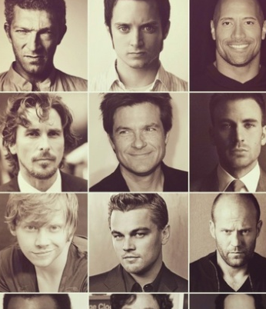
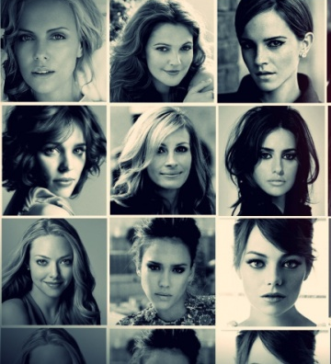

Суть проекта
Пол
Возраст+-3
Я

Slide 5
Характеристики
О СЕБЕ
AGE
GENDER
CAREER
INTERESTS
OWN ATTRIBUTES
AVERAGE SAT

Slide 6
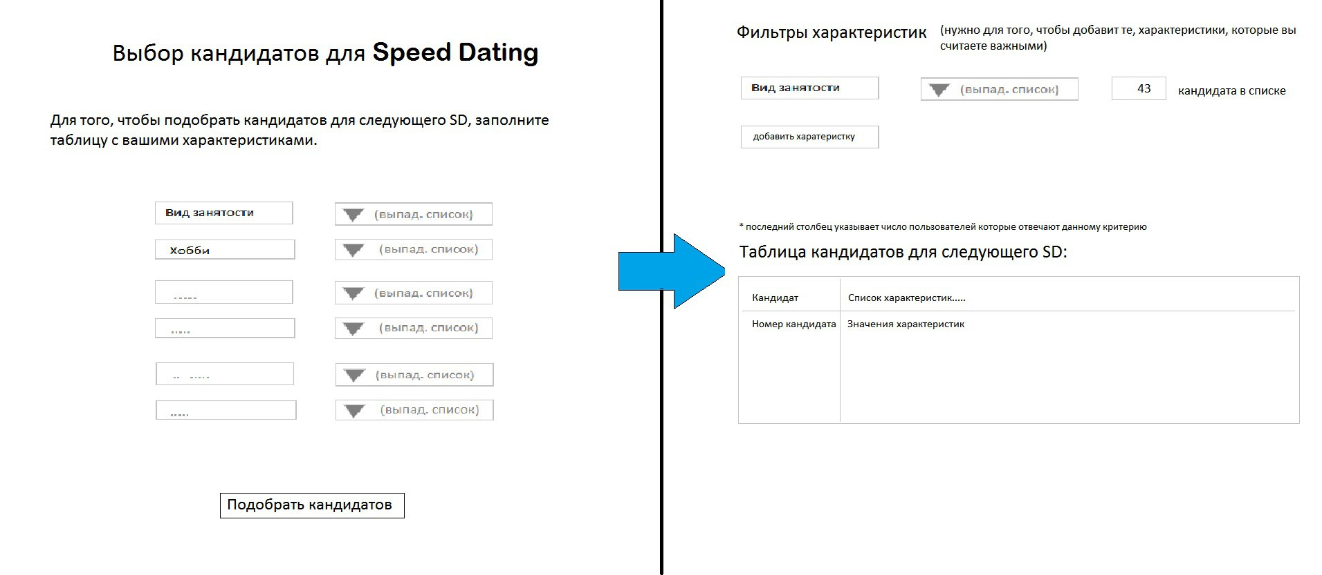
Интерфейс
Фильтрация кандидатов на основе предпочитаемых характеристик;
Результат.
2
Фильтры характеристик:
Таблица кандидатов для следующего SD:
3

Slide 7
Характеристики
ПОЖЕЛАНИЯ:
AGE
GENDER
IMPORTANCE OF ATTRIBUTES

Slide 8
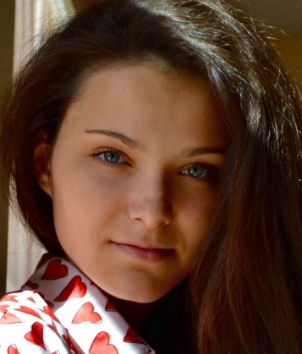

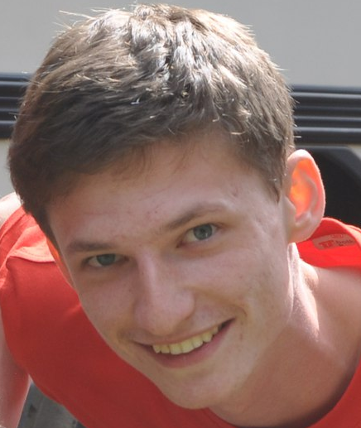
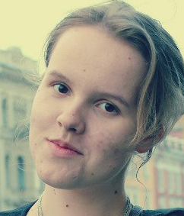
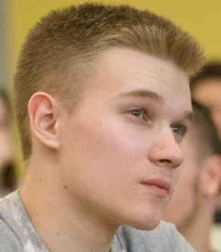
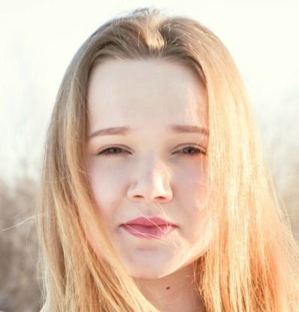
Роли в команде
Эксперты по МОДЕЛЯМ:
КООРДИНАТОР:
Эксперты по ИНТЕРФЕЙСУ:

Slide 9
План действий
Новые переменные
29 апр.
8 апр.
Модели фильтрации
Интерфейс
6 мая
15 апр.
Лучшая модель
Матрица для нее
ТОП-5
Интерфейс
Итоговый интерфейс
22 апр.
Система тех, кто нравится похожим
20 мая
Корректировка
Промежуточный отчет
Итоговый отчет

Slide 10
Выполнили:
Бороухина М. Мельникова М.
Овечкин В.
Соколов И.
Тормашева С.
Шахмина А.

